Slide 1
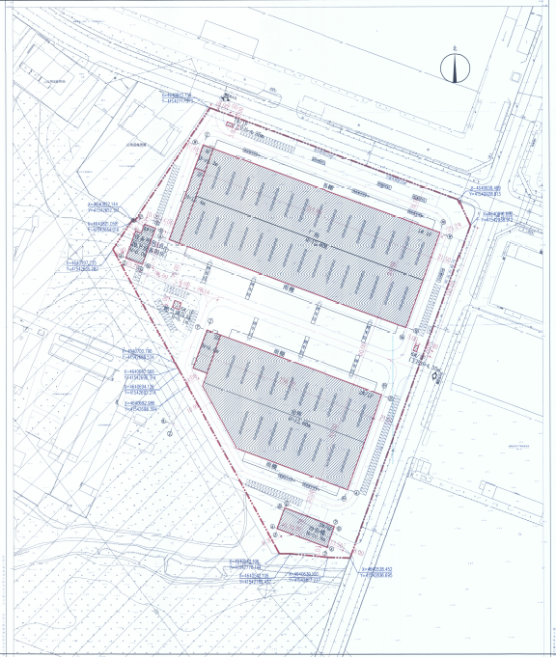
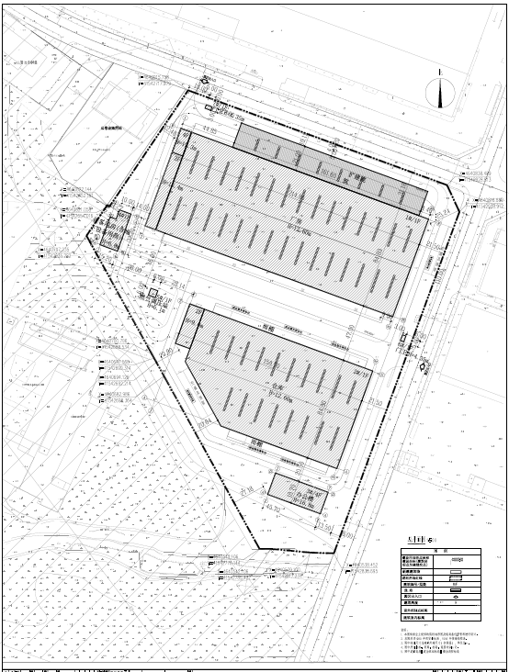
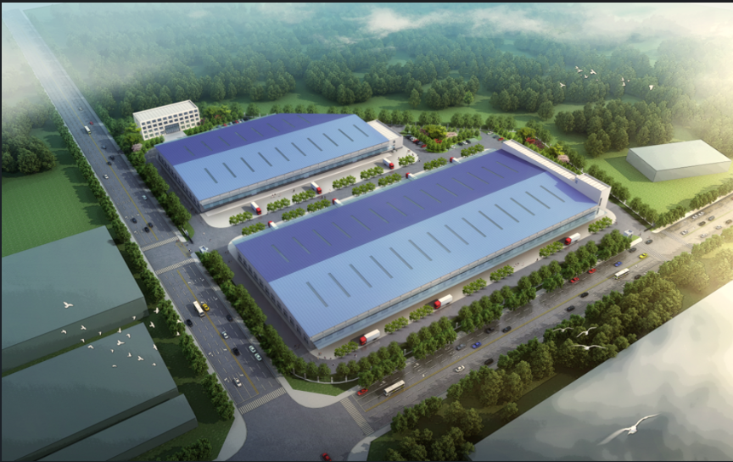
沈阳市建设工程规划许可变更批前公示板
变更前总平面图
变更前总平面图
公示
沈阳长友供应链有限公司零部件外表面智能重塑一体化项目-1#厂房位于沈阳市大东区东跃一街西，轩盛三路南。规划用地性质为工业用地（M2）,用地面积为67719.21平方米。因项目需要，将1#厂房进行扩建，原总建筑面积为39172.46平方米，扩建后总建筑面积为43130.96平方米。原计容面积68267.79平方米，变更后计容面积71661.39平方米，容积率由1.01变为1.06，建筑密度由46.54%变更为52.38%，扩建面积3958.5平方米。其他主要经济目标不变。
现沈阳长友供应链有限公司已委托设计单位按照相关技术标准和规范完成建设工程规划设计调整方案，现予以公示并公开征求意见。
1.公示及收集意见日期:2025年9月29日—2025年10月14日(7个工作日)
2.利害关系人可在公示有效期内通过以下途径咨询或提出意见：
审批部门：沈阳市自然资源局大东分局,024-62199961；
建设单位：沈阳长友供应链有限公司，18842561521
设计单位：中京方正(北京)工程技术有限公司，13940294977
信函请邮寄至：沈阳市大东区滂江街73号自然资源局大东分局审批科。
电子邮箱:ddfj-zrzyj@shenyang.gov.cn
3.反馈意见请注明联系人真实姓名、电话、地址等信息；如因信息不完整或不真实导致无法核对相关情况的，视为无效意见。
4.本方案涉及的利害关系人依法享有听证权。
沈阳市自然资源局大东分局 2025年9月29日
鸟瞰图
主要经济技术指标调整
调整前 |  | 调整后
建筑面积 | 39172.46m³ | 建筑面积 | 43130.96m³
容积率 | 1.01 | 容积率 | 1.06
建筑密度 | 46.54% | 建筑密度 | 52.38%
停车位 | 158 | 停车位 | 159
绿地率 | 10.05 | 绿地率 | 10.05%

